Slide 1

Проект
«Секрет пуговки»
Презентацию подготовили воспитанницы
МАДОУ ДСКВ «Югорка»
Макарова Мария
Алибекова Хадижа
Руководители – воспитатели:
Каминская Ксения Александровна
Кириллова Эльмира Бабашевна

Slide 2
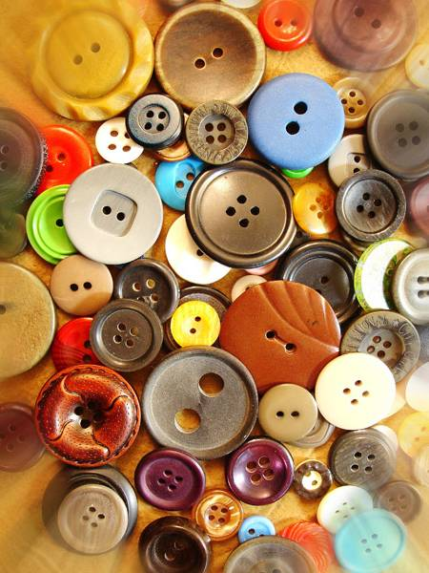

Slide 3
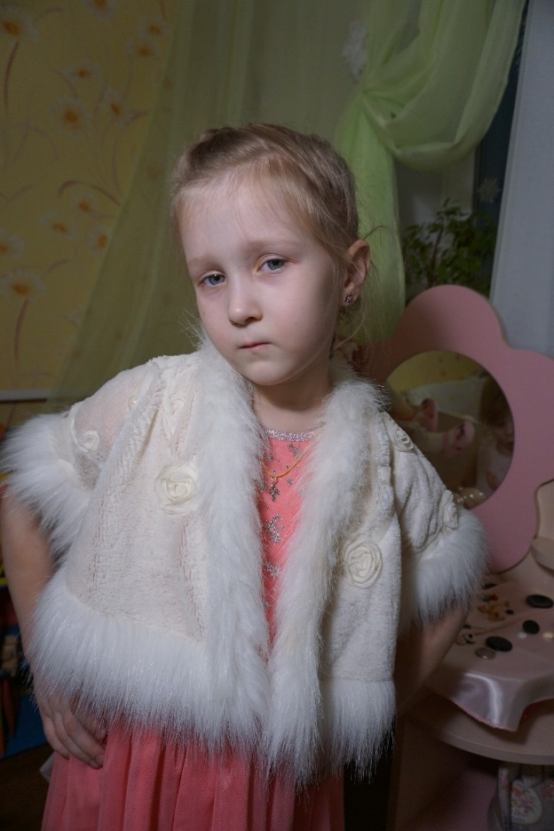
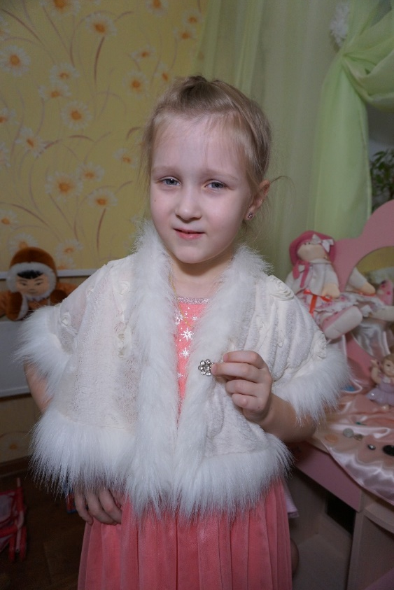
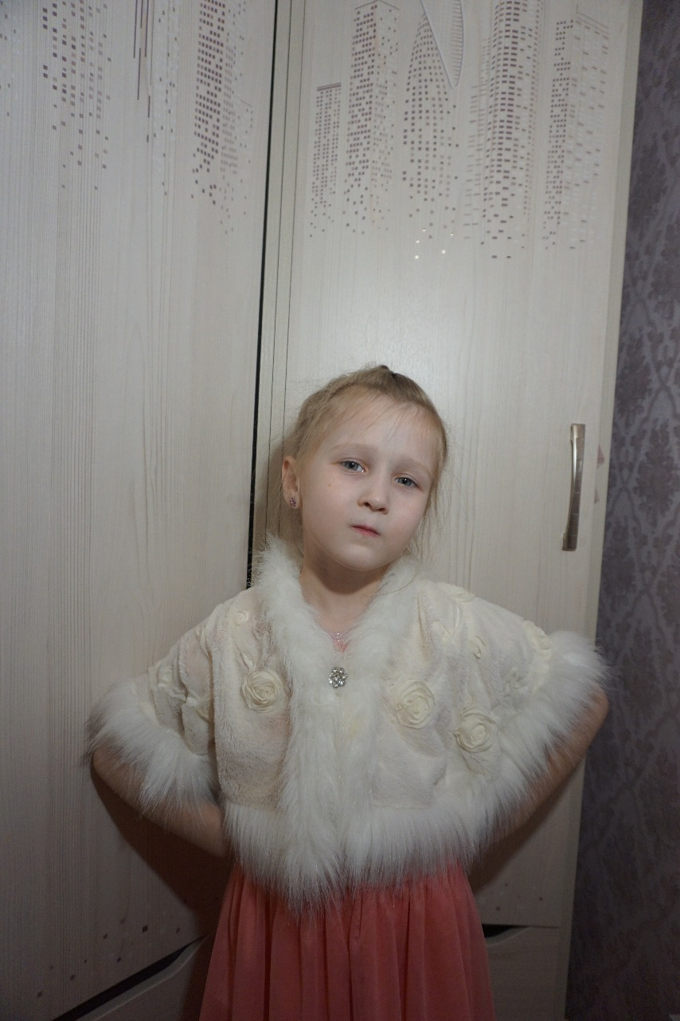

Slide 4
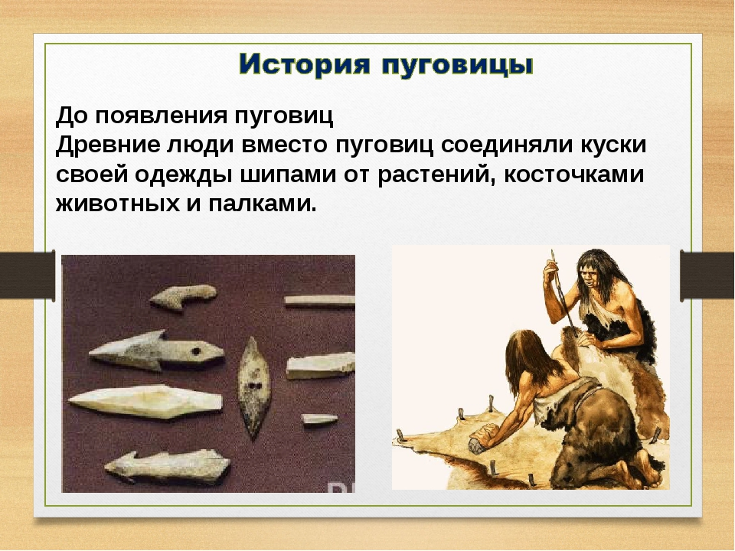


Slide 5

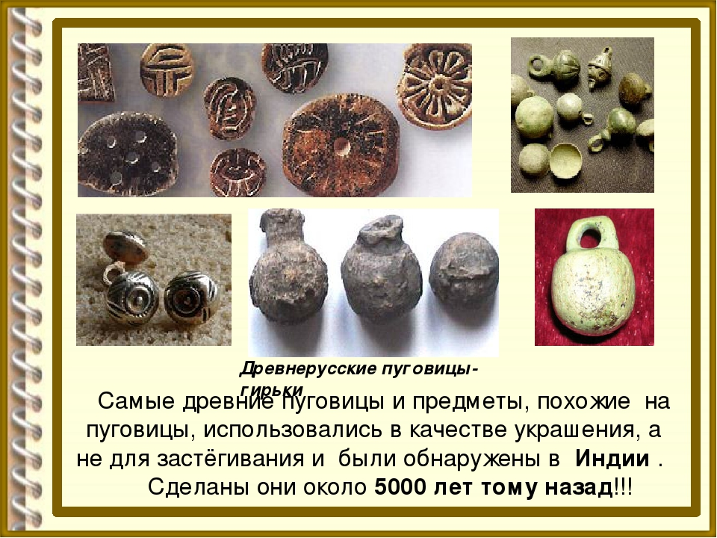
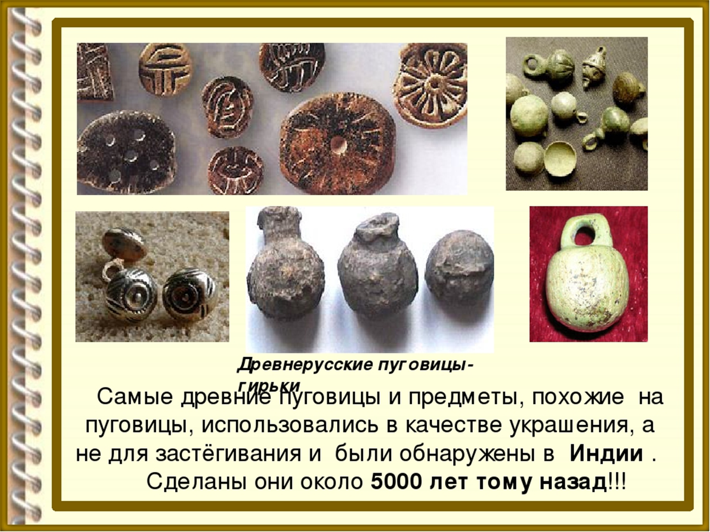

Slide 6
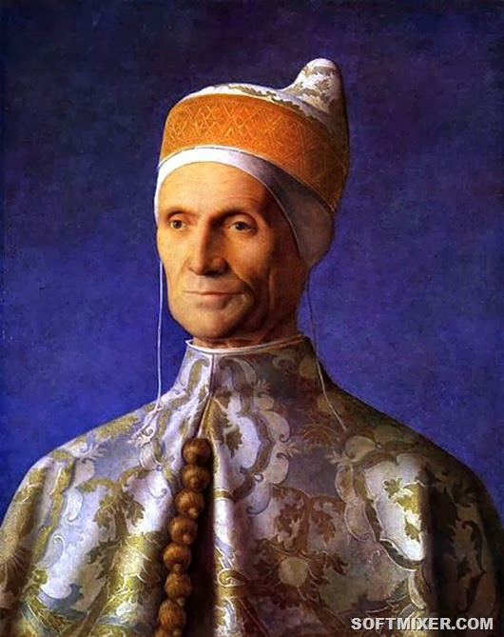
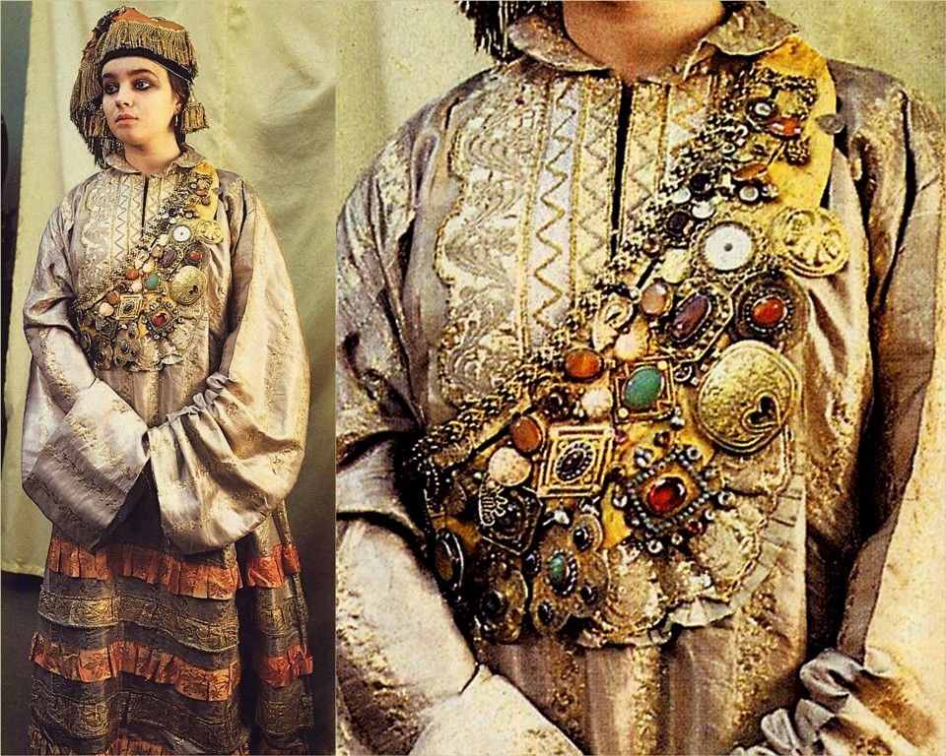
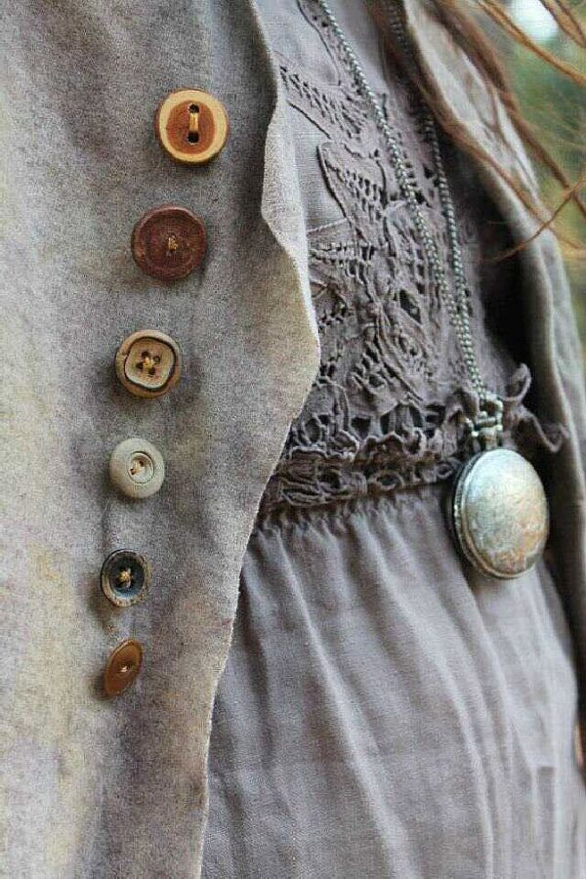
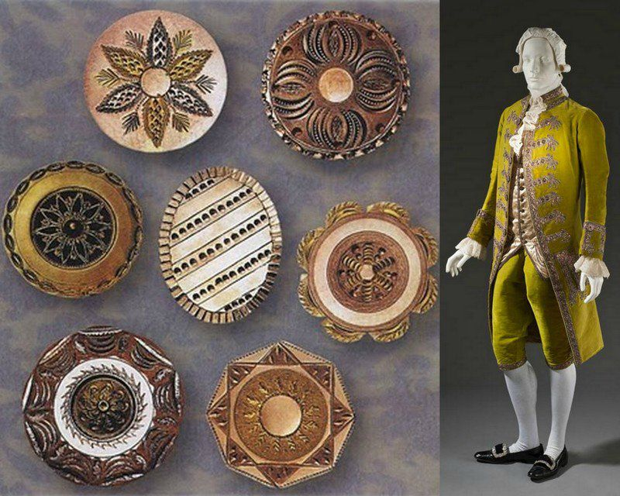

Slide 7
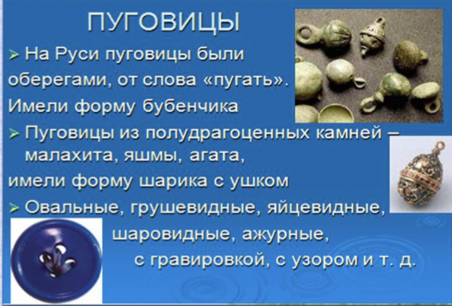

Slide 8
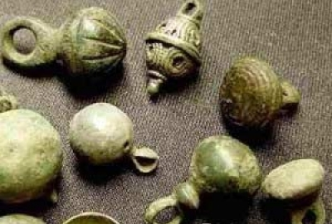
Пуговицы - обереги

Slide 9


Slide 10
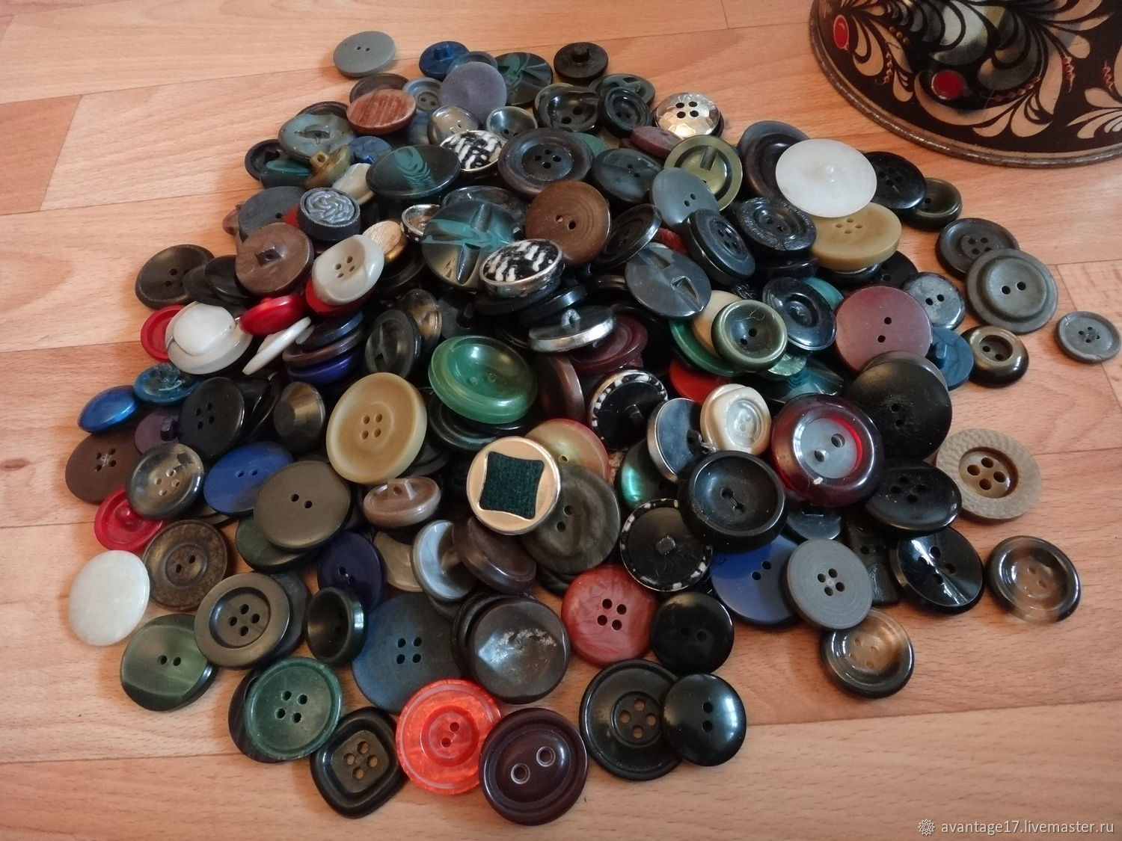


Slide 11
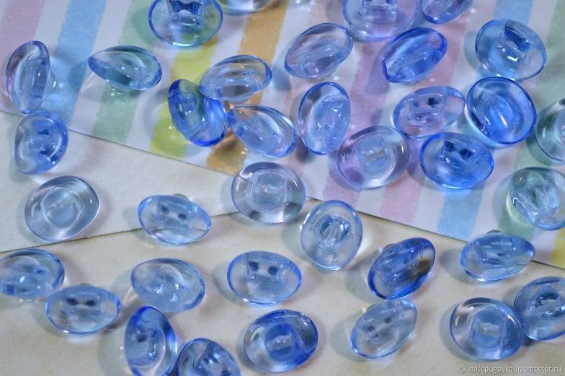
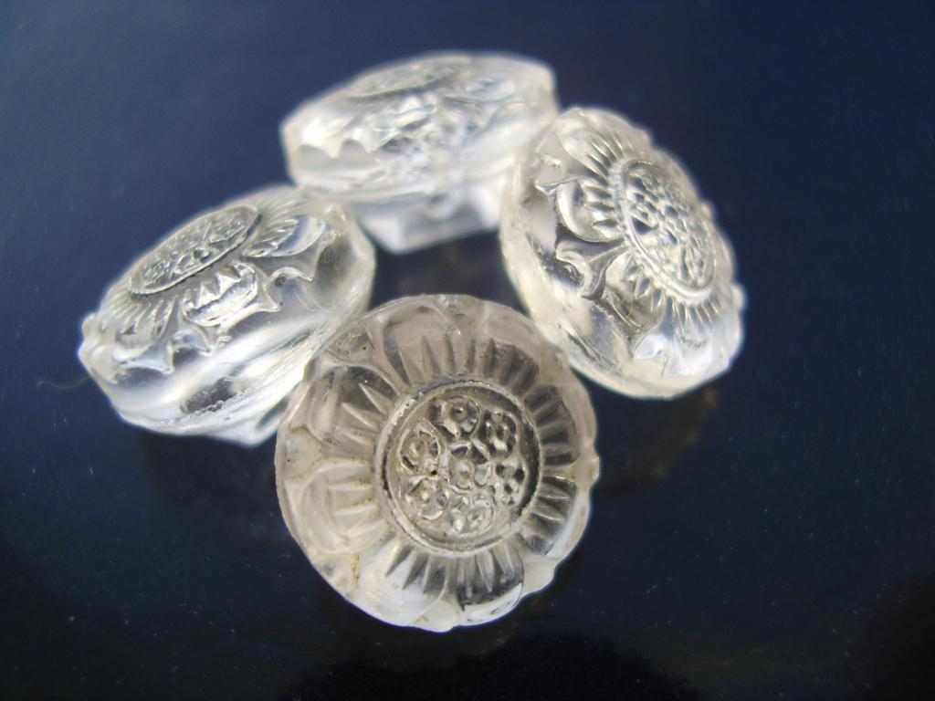
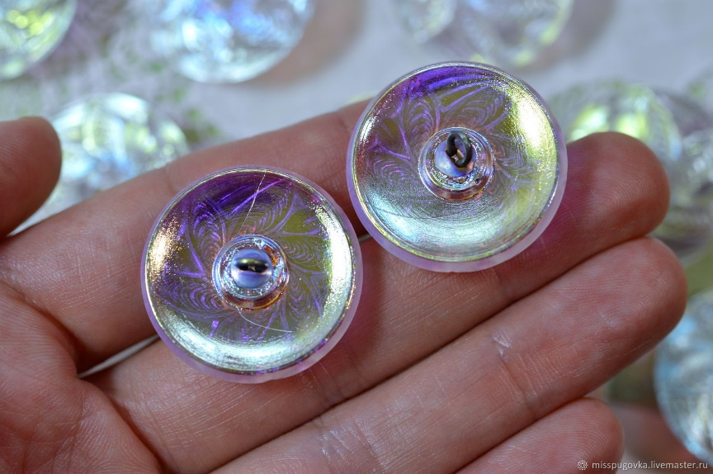
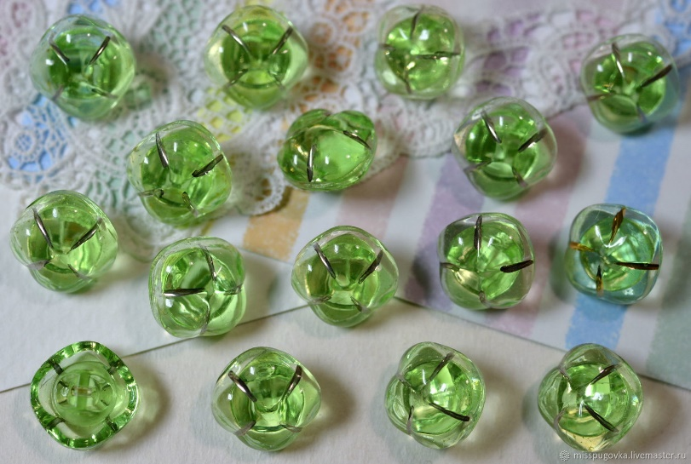
Стеклянные пуговицы

Slide 12
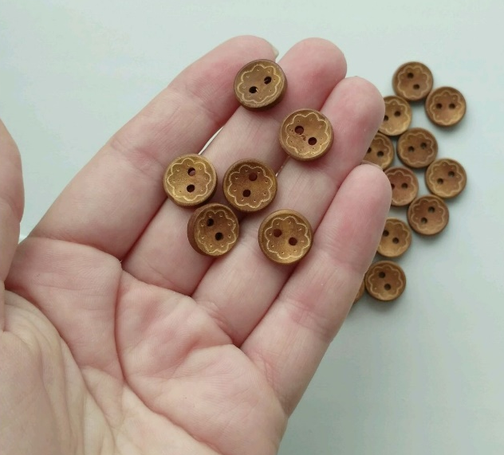


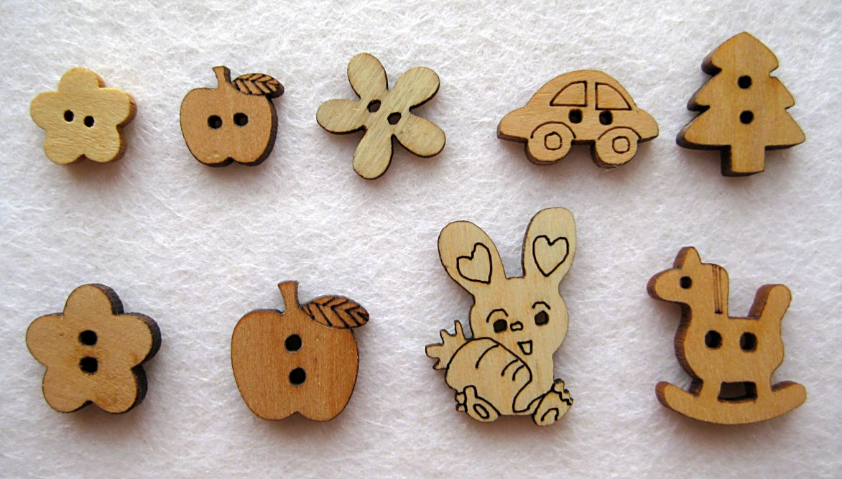
Деревянные пуговицы

Slide 13
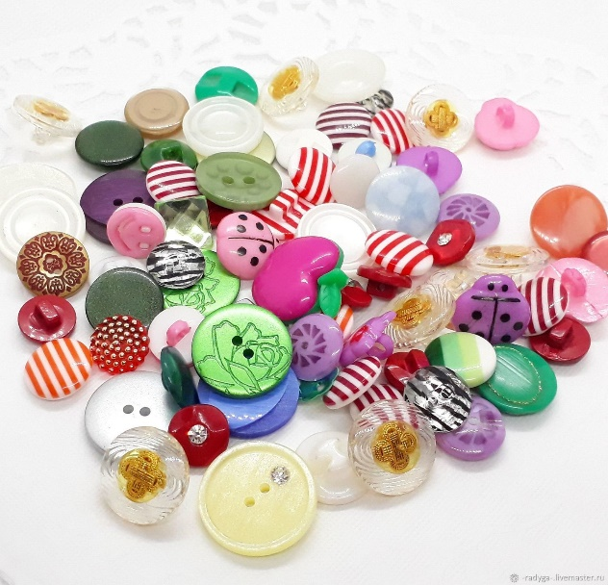
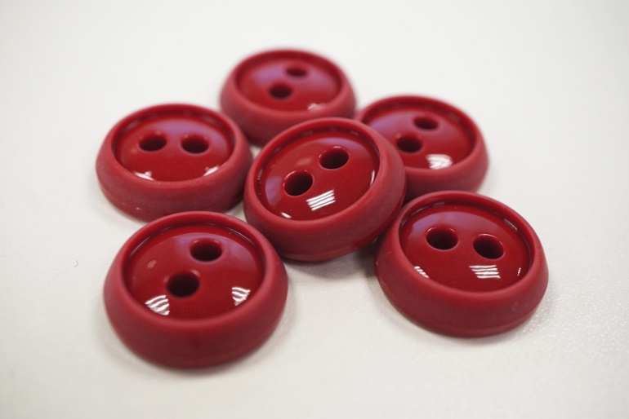
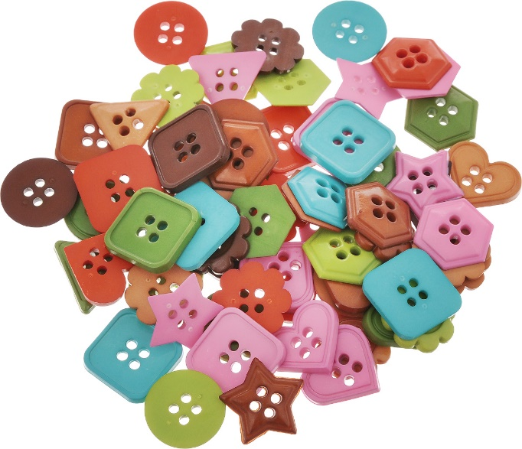
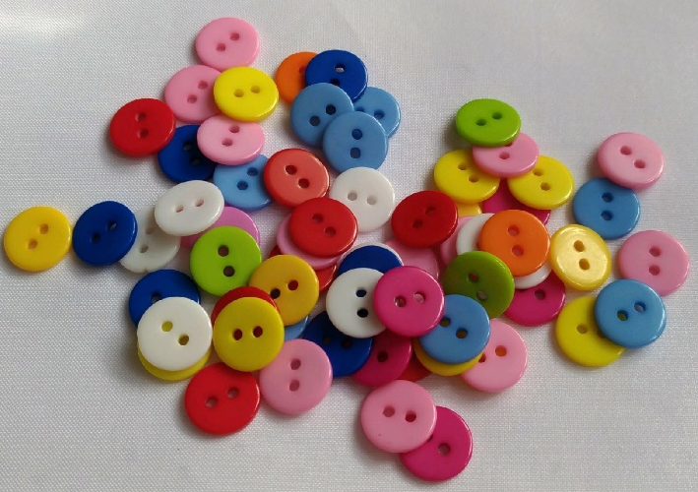
Пластмассовые пуговицы

Slide 14
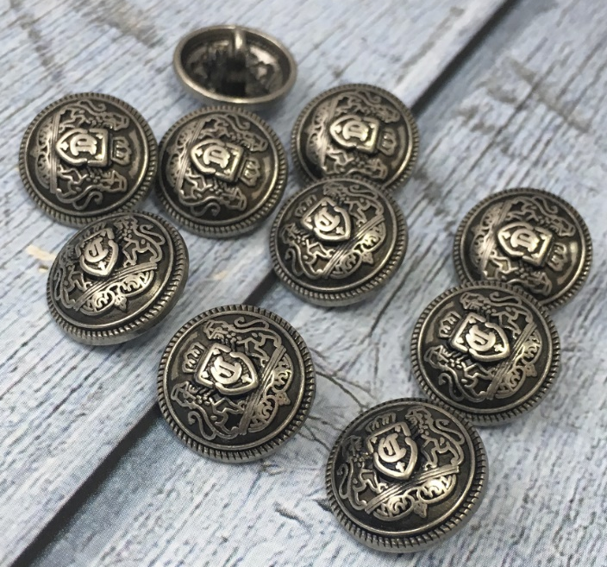
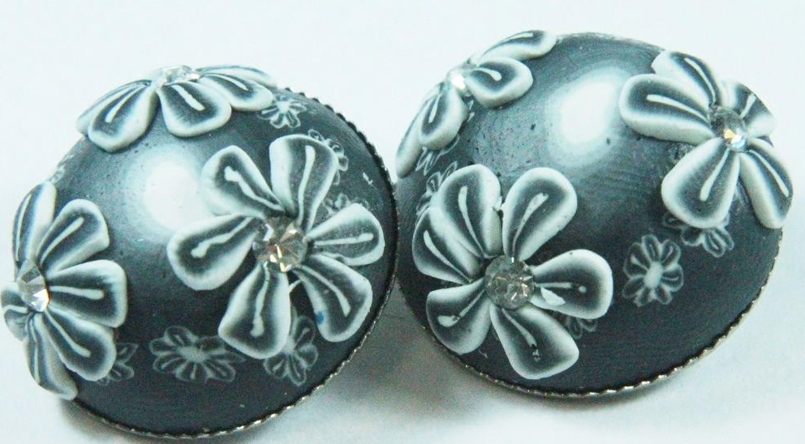
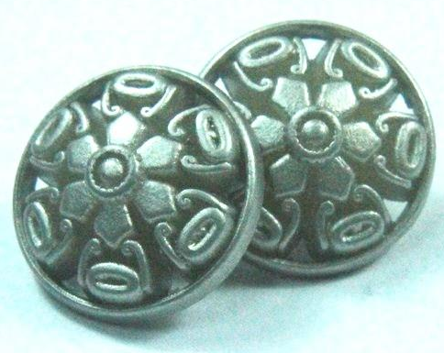
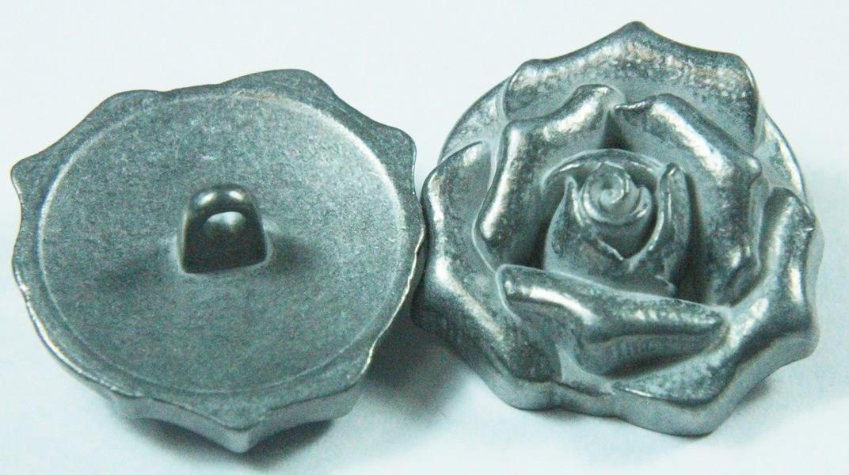
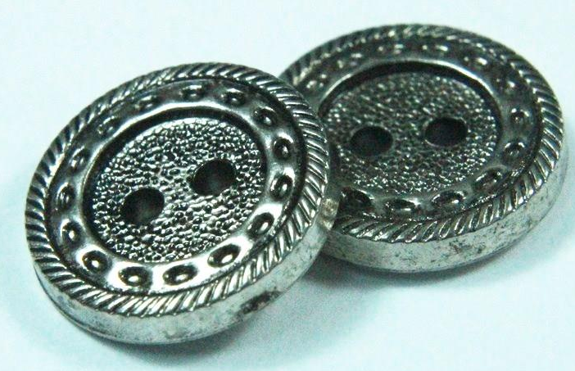
Металлические пуговицы

Slide 15

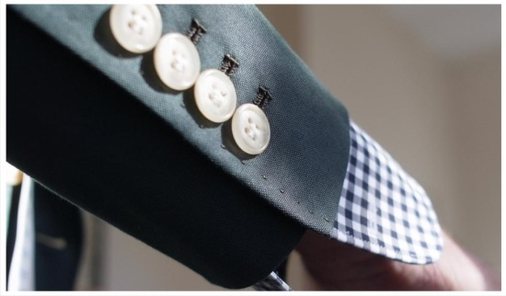
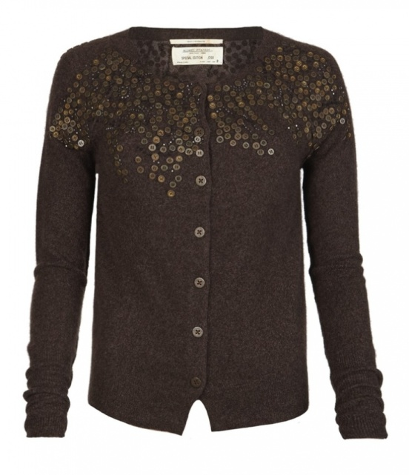


Что такое пуговица?
Пуговица — застёжка на одежде, предназначенная для соединения её частей.

Slide 16
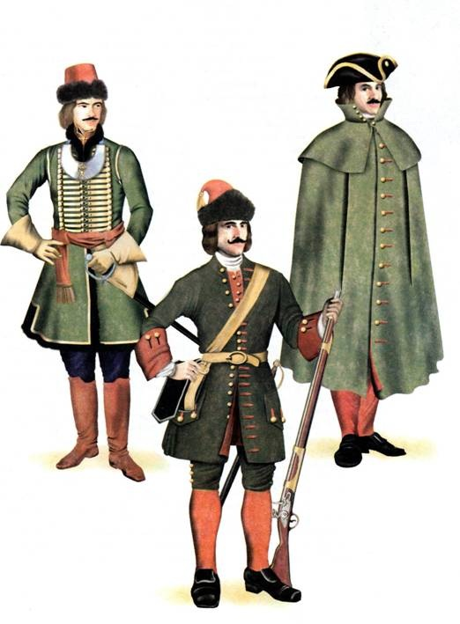
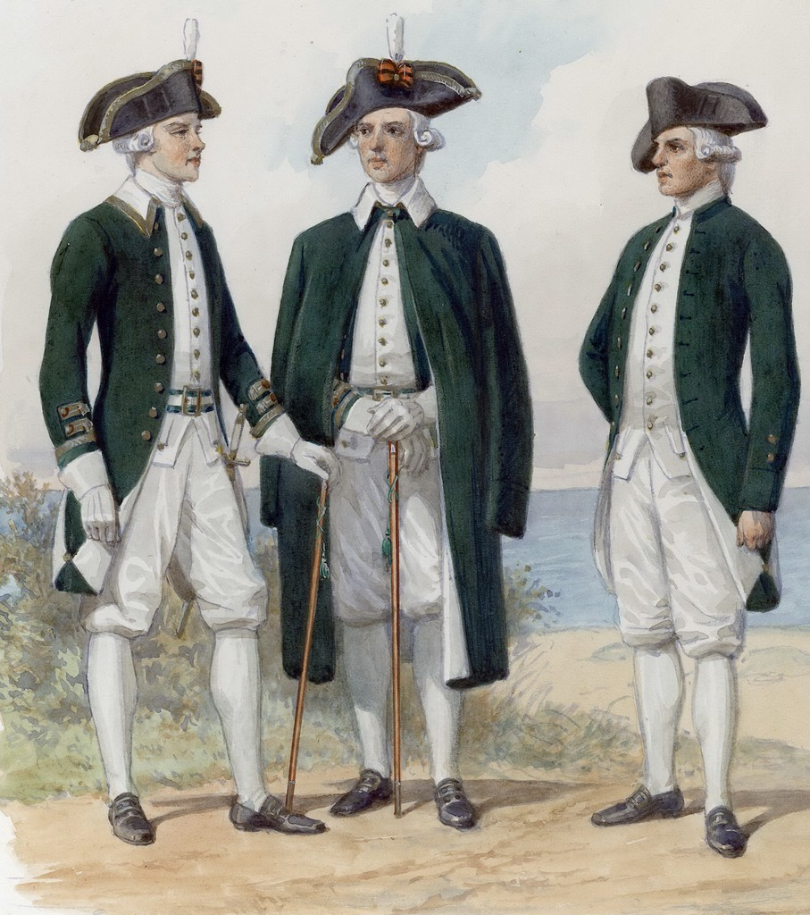
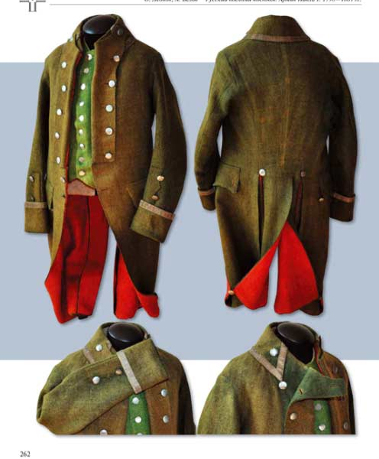
Одежда во времена Петра I

Slide 17
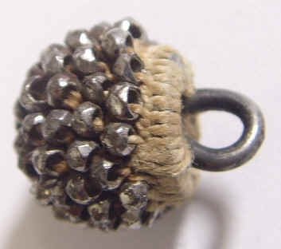

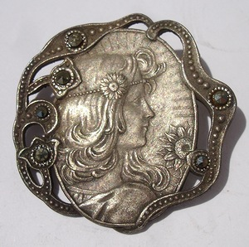
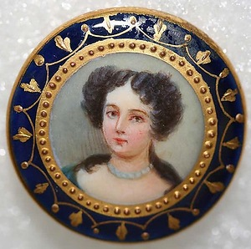
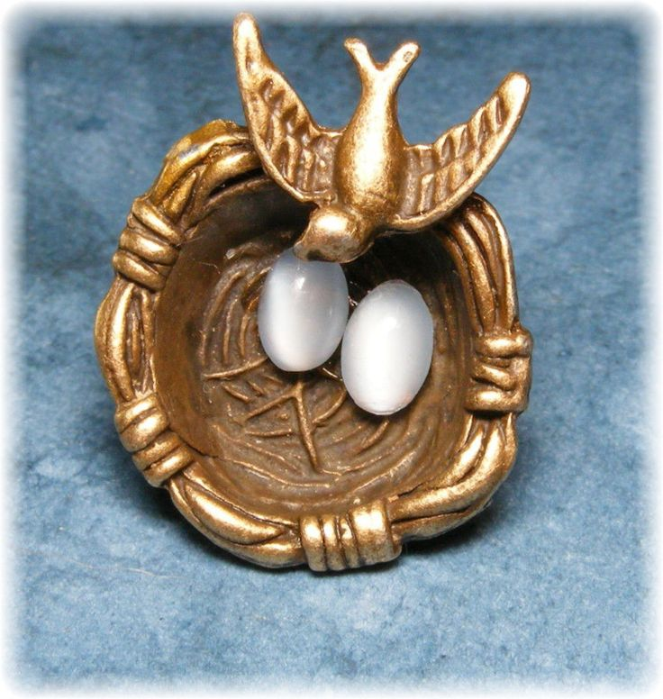
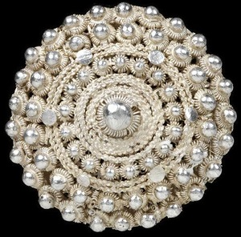
Коллекционеры пуговиц – филобутонисты.

Slide 18
Народные приметы про пуговицу
1.Если встретишь на улице трубочиста, надо взять его за пуговицу и загадать желание – оно обязательно исполнится.
2.Если дорогу вам перебежала черная кошка, миновать злополучное место следует с закрытыми глазами и взявшись за пуговицу.
3.Если вы застегнулись «не на ту» пуговку (пропустили одну или начали не с той), надо непременно расстегнуть весь ряд и застегнуться заново, иначе не миновать неприятностей.
4.Всем известен традиционный запрет пришивать пуговицы на себе, а не то «память пришьешь».

Slide 19
Сны о пуговице
1. Пуговицы снятся к переменам. Особенно хорошо, если во сне вы нашли пуговицу. Это сулит удачу в делах.
2. Если вам приснились форменные пуговицы, ждите продвижения по карьерной лестнице или предложение новой интересной работы.
3. Мелкие и явно недорогие пуговицы – к неудаче. Также обязательно следует обратить пристальное внимание на состояние здоровья.
4. Пришивать во сне пуговицы – к сохранению и укреплению достигнутых ранее результатов.
5. Если вы увидели много пуговиц во сне, радуйтесь – это к деньгам.

Slide 20


На мужской одежде пуговицы расположены справа, а на женской слева. Считается, что во времена внедрения пуговиц мужчины одевались сами, а женщин одевали служанки – поэтому для них пуговицы пришивали в зеркальном отражении.

Slide 21

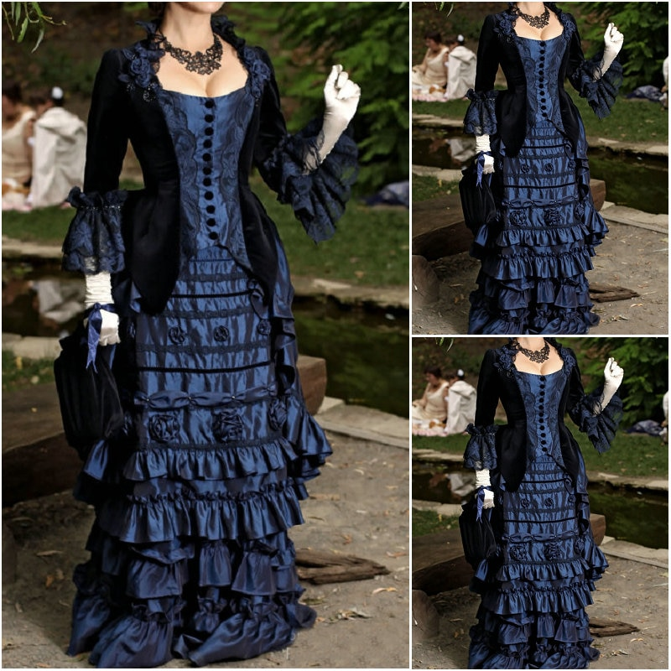

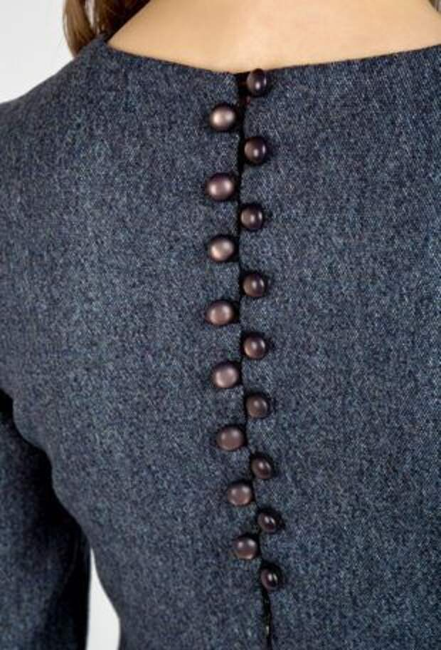

Slide 22
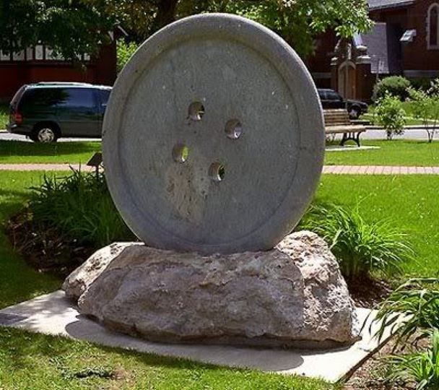
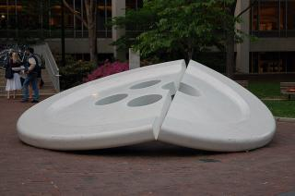
Памятники пуговице
В Монреале,
Канада В Филадельфии

Slide 23
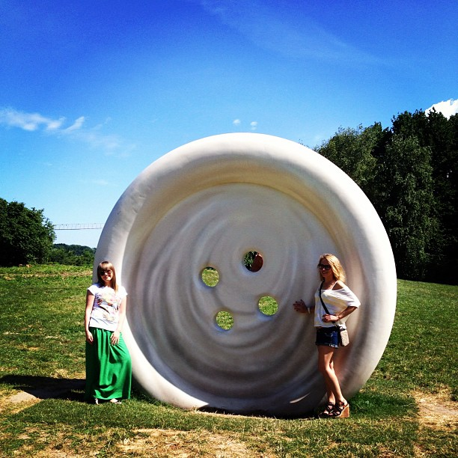
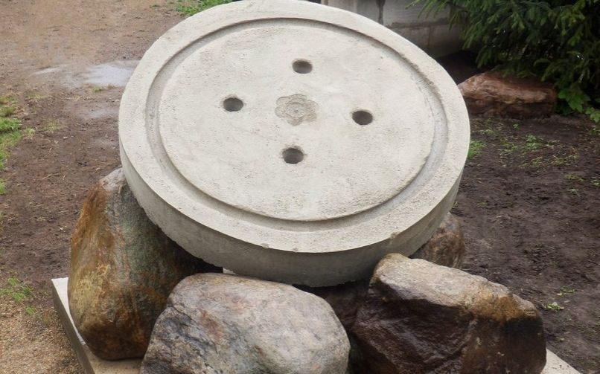
Украина, Киев
Россия
Смоленская область
г.Дорогобуж

Slide 24
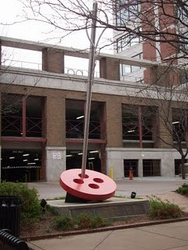
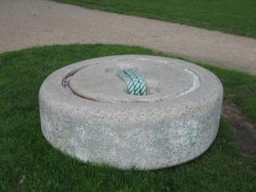
В США
В Латвии

Slide 25
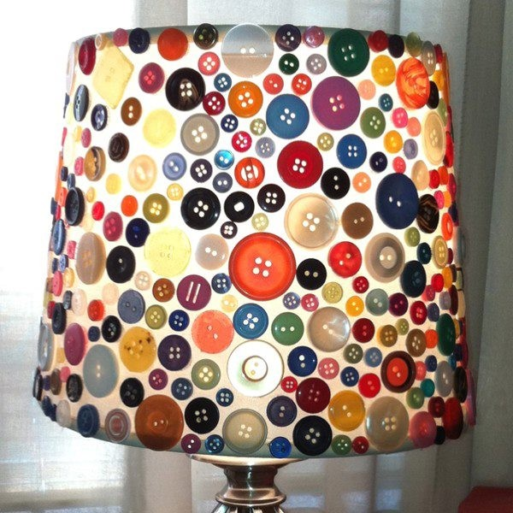
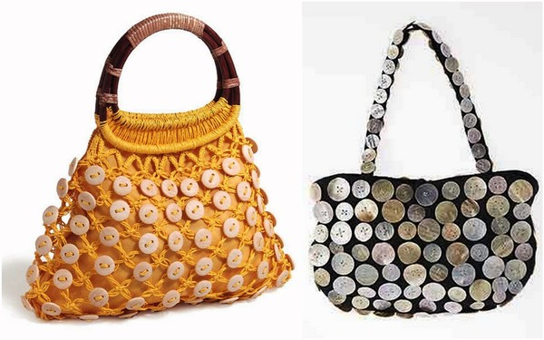
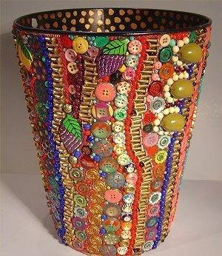



Вторая жизнь пуговиц

Slide 26







Slide 27


Slide 28








Slide 29






Slide 30

Спасибо за внимание!

